Slide 1
JAVA Project
지역아동센터 아동 관리 프로그램 by박태호

Slide 2
목차
제작 동기
개발환경
프로젝트 일정
기능 구조
사용자 – 선생님
사용자 – 아동
DB 관계도
UML Diagram
Use Case Diagram
Class Diagram
Sequence Diagram
구현 UI

Slide 3

1. 제작 동기
다수의 센터가 정해진 양식없이 자체적으로 아동 정보 관리
물리적인 서류 파일로 보관 시 분실 또는 파손우려

Slide 4






2. 개발 환경
Eclipse IDE
version 2023-03 (4.27.0)
Java
version "11.0.19" 2023-04-18 LTS
OS - Windows 11 Home 64비트
(10.0, 빌드 22621)
Figma
DBeaver
Version 23.0.5.202305211610
Oracle Database 21c
Express Edition
Release 21.0.0.0.0 - Production

Slide 5
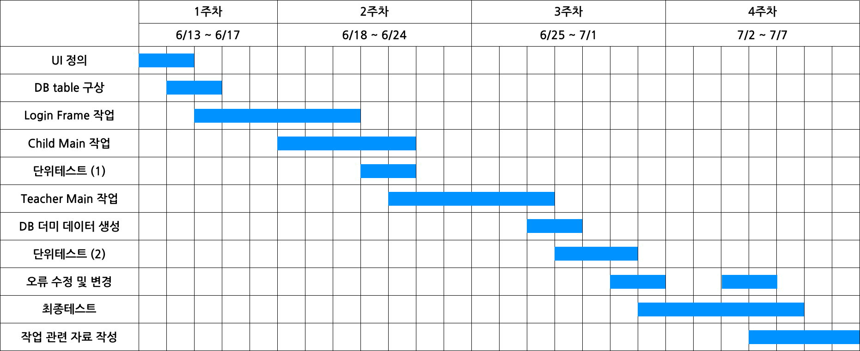
3. 프로젝트 일정

Slide 6
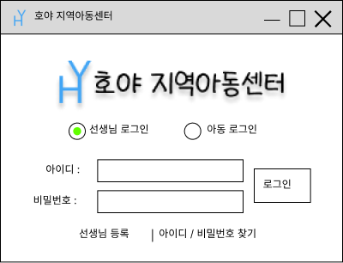
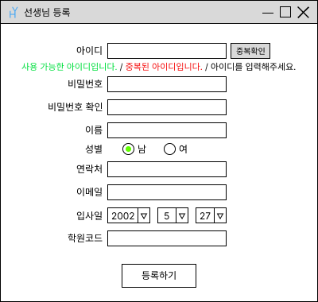
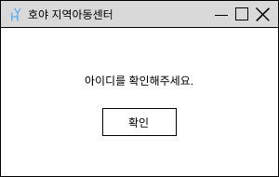
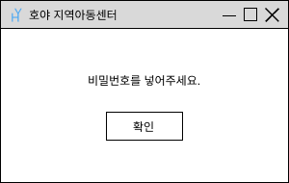
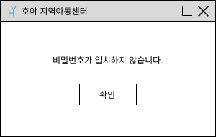
4. 기능 구조 (사용자 – 선생님)
1.
A - 1
A.
1. 초기 로그인 화면
A.
A. 선생님 등록 화면
A - 2
A - 1 아이디 미입력 or 중복일 경우
A - 2 비밀번호 미입력
A - 3 비밀번호 필드와 비밀번호 확인 필드 미일치
A - 3

Slide 7
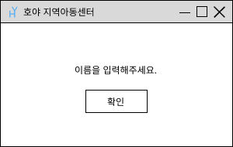
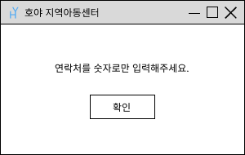
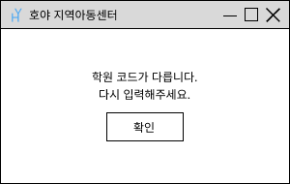
4. 기능 구조 (사용자 – 선생님)
1.
A - 1
A.
1. 초기 로그인 화면
A.
A. 선생님 등록 화면
A - 2
A - 1 이름 미입력
A - 2 연락처 미입력 or 숫자 외 문자 입력
A - 3 학원코드 미입력 or 미일치
A - 3

Slide 8
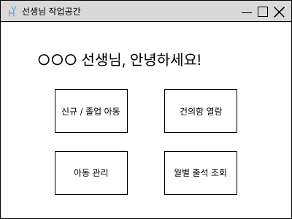
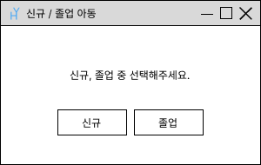
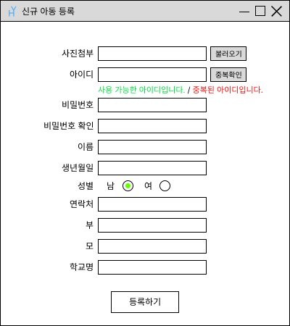
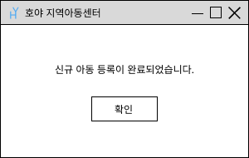
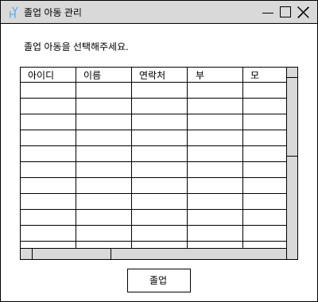
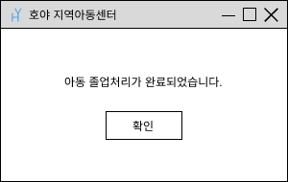
4. 기능 구조 (사용자 – 선생님)
1.
A.
A - 1
A.
1. 선생님 메인 화면
신규 및 졸업 아동 관리
(신규 등록과 졸업 중 작업 선택)
A - 2
A - 1 신규 아동 등록 화면
A - 2 졸업 아동 관리

Slide 9
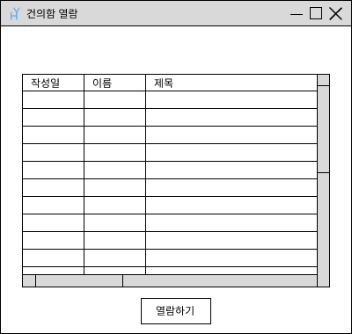
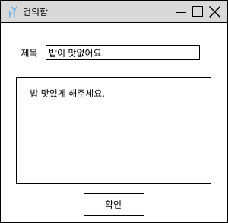
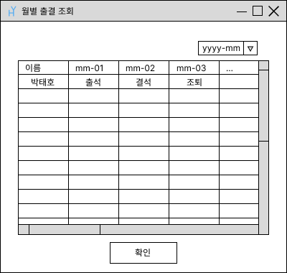
4. 기능 구조 (사용자 – 선생님)
1.
A.
A - 1
A.
B.
1. 선생님 메인 화면
아동 건의함 열기
B.
A - 1 건의 상세내용 열람
B. 월별 출석 창 열기
(원하는 달 선택 가능)

Slide 10
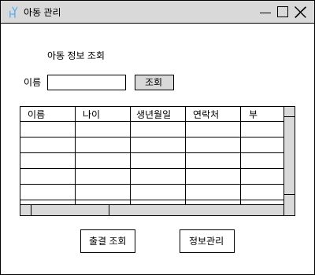
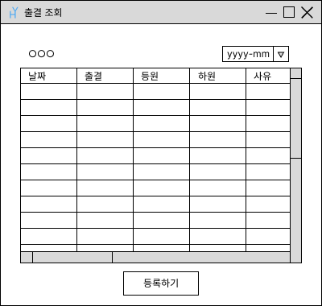
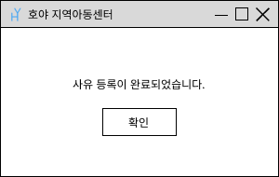
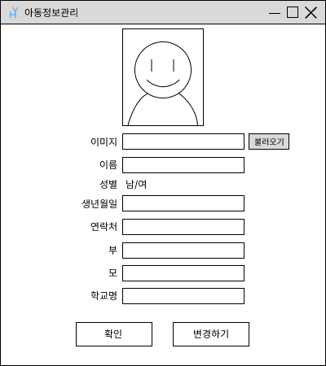

4. 기능 구조 (사용자 – 선생님)
1.
A.
A - 1
A - 1 - 1
A.
A - 1
A - 2
1. 선생님 메인 화면
A - 2
A - 2 - 1
아동 관리 창 열기
A - 1 아동 개별 출결 조회 및 결석 사유 추가
A - 1 - 1 결석 사유 추가 완료
A - 2 아동 개인 정보 조회 및 수정
A - 2 - 1 아동 개인 정보 수정 완료

Slide 11
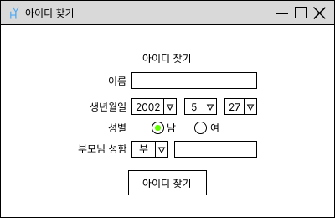
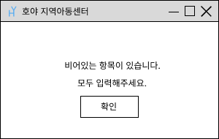
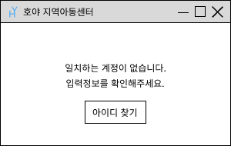
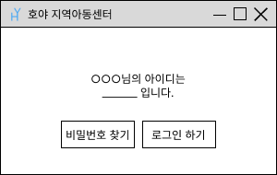
4. 기능 구조 (사용자 – 아동)
1.
A.
A - 1
A.
A - 2
1. 초기 로그인 화면
아이디 비밀번호 찾기 (아이디 먼저 조회)
A - 1 입력 창 미입력
A - 2 일치하는 계정이 없음
A - 3
A - 3 아이디 조회 성공

Slide 12
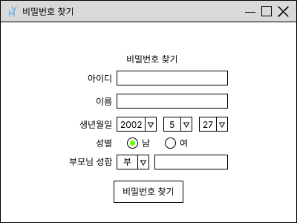
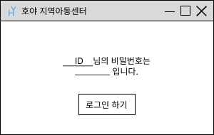
4. 기능 구조 (사용자 – 아동)
1.
A.
A - 1
A.
A - 2
1. 아이디 조회 성공
비밀번호 찾기 (아이디 먼저 조회)
A - 1 입력 창 미입력
A - 2 일치하는 계정이 없음
A - 3
A - 3 비밀번호 조회 성공

Slide 13
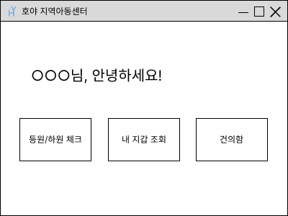
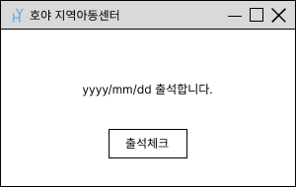
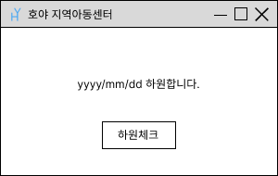
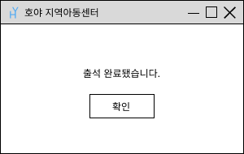
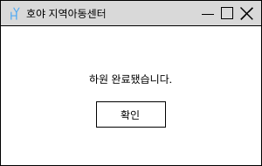
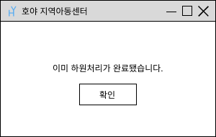
4. 기능 구조 (사용자 – 아동)
1.
A - 1
A - 2
A.
1. 아동 메인 화면
등원 / 하원 체크
A - 1 등원 확인 창
A - 2 하원 확인 창
A - 3
A - 3 당일 하원까지 완료

Slide 14
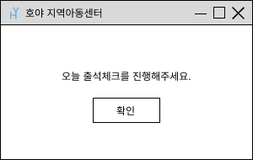
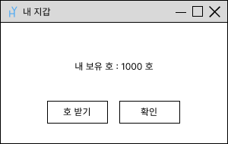

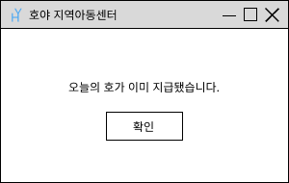
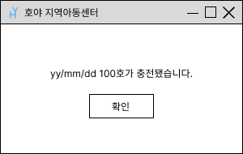
4. 기능 구조 (사용자 – 아동)
1.
A.
B - 1
A.
B - 2
B.
1. 아동 메인 화면
내 지갑 조회
B. 호 받기
B - 1 출석체크 미실행
B - 3
B - 2 하원체크 미실행
B - 3 호 지급 성공
B - 4
B - 4 중복 호 지급 방지

Slide 15
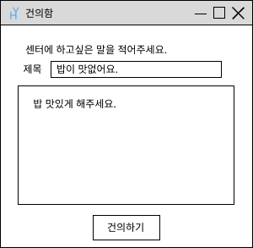

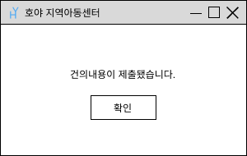
4. 기능 구조 (사용자 – 아동)
1.
A.
A - 1
A.
1. 아동 메인 화면
내 지갑 조회
A - 2
A - 1 제목 or 내용 미입력
A - 2 건의 제출 성공
2023-06-23 현재 해당 기능까지 구현

Slide 16
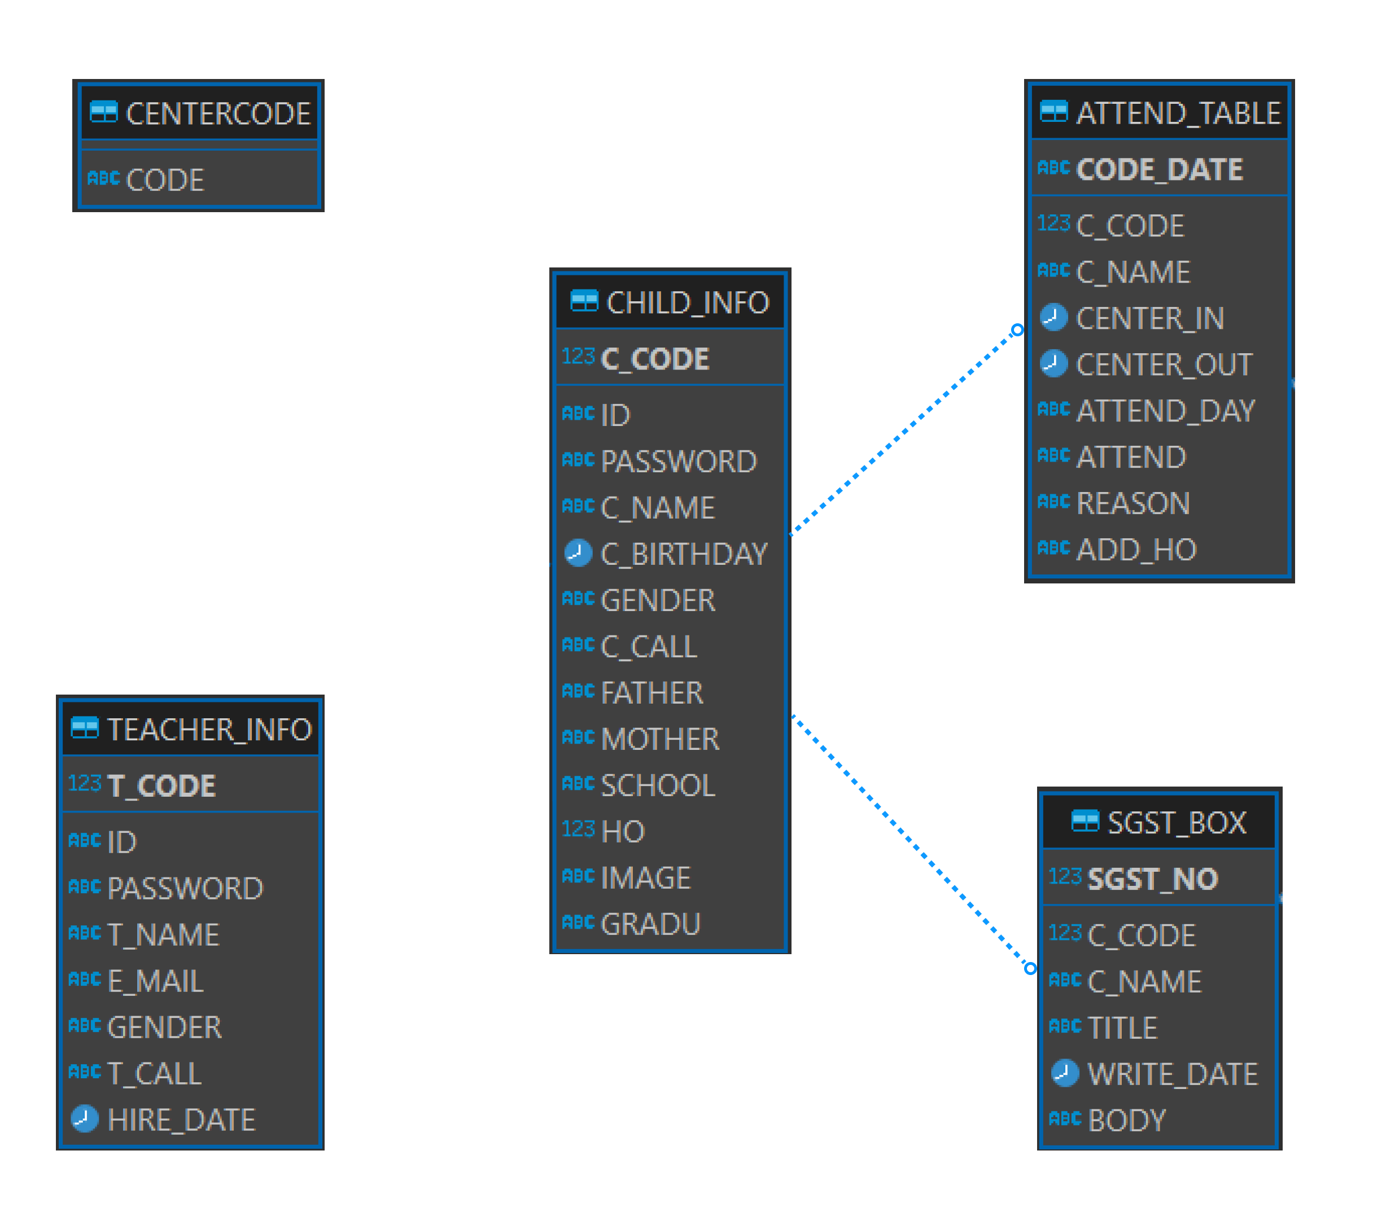
5. DB 테이블 관계도
센터 코드
아동 출석 정보
아동 계정 정보
선생님 계정 정보
건의함 정보

Slide 17
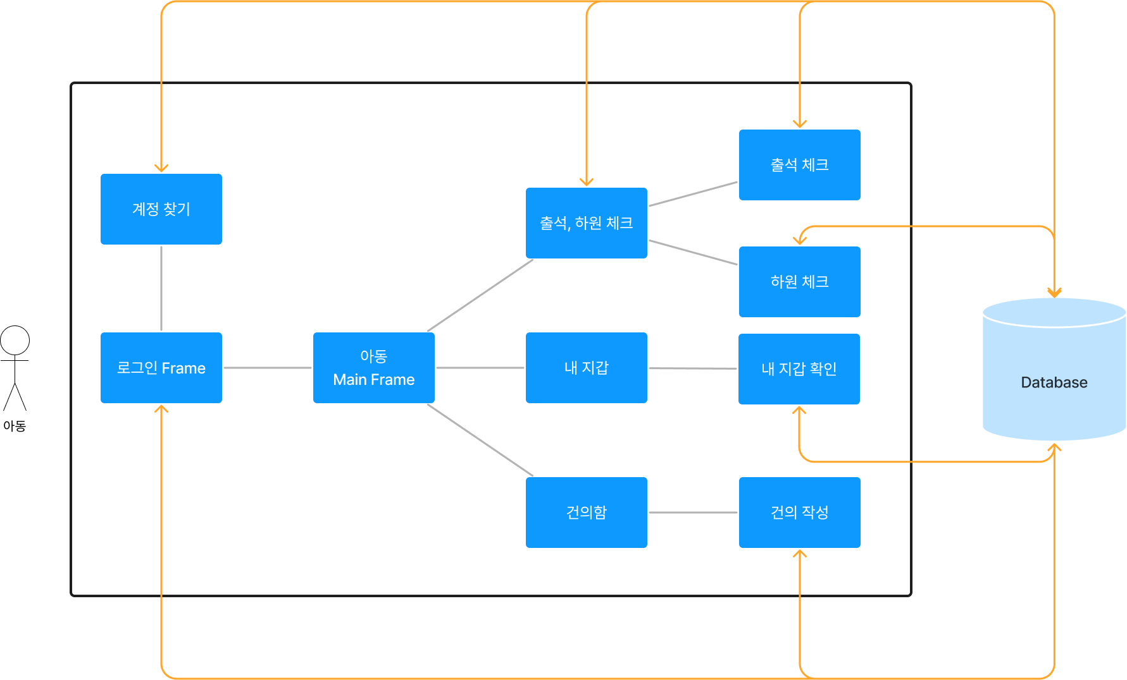
6 – 1. Use Case Diagram

Slide 18
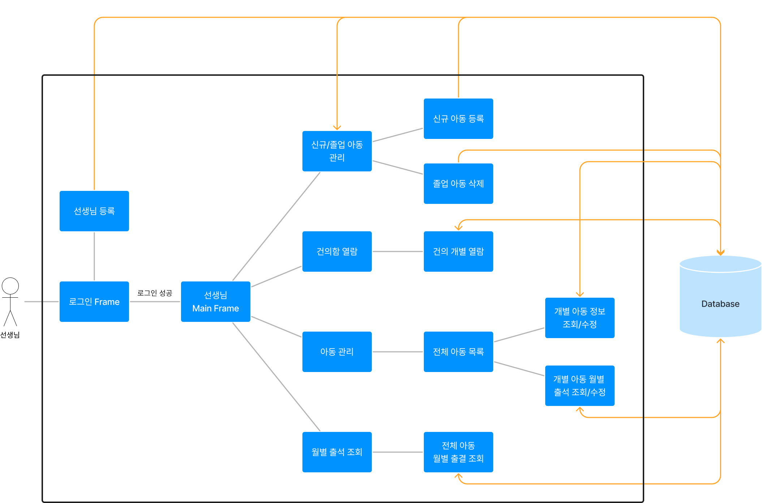
6 – 1. Use Case Diagram

Slide 19
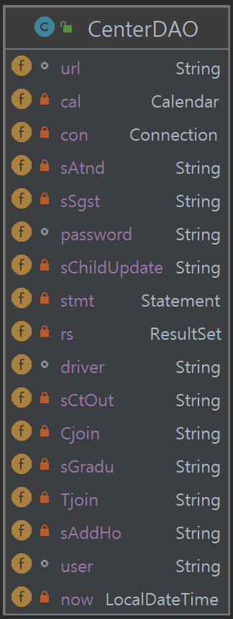
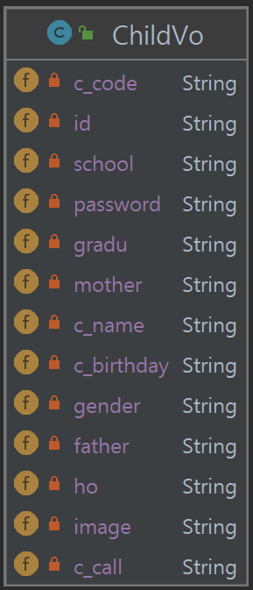
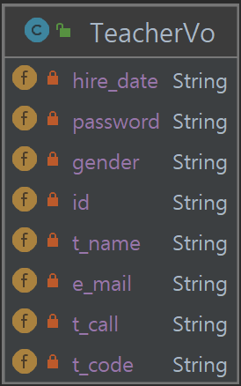
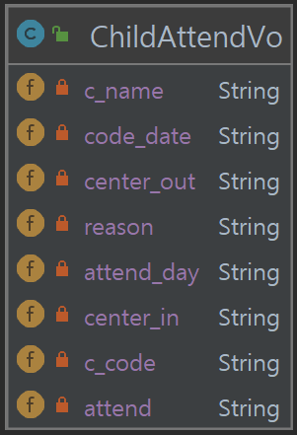
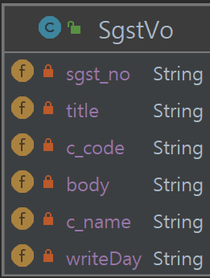
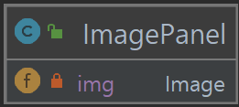
6 – 2. Class Diagram
tool_pkg
db_pkg

Slide 20
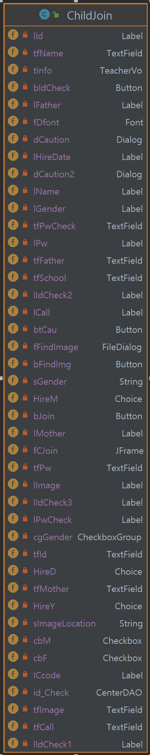





6 – 2. Class Diagram
join_pkg
login_pkg

Slide 21











6 – 2. Class Diagram
main_pkg

Slide 22





6 – 2. Class Diagram
DB접속 및 정보 검색, 수정, 삽입
출석 정보 저장 클래스
선생님 정보 저장 클래스
아동 정보 저장 클래스
건의함 정보 저장 클래스

Slide 23







6 – 2. Class Diagram
선생님 계정 등록 창
프로그램 시작 클래스
아동 계정 찾기 창
아동 계정 비밀번호 찾기 창
로그인 창
아동 메인 작업 창
로그인 아동 정보
로고 삽입 클래스
선생님 메인 작업 창
로그인 선생님 정보

Slide 24


6 – 2. Class Diagram
출석 정보 기록 및 조회
아동 주요 기능 클래스
건의 작성 클래스
DB 연동 클래스
센터 내 재화 조회 및 수령 클래스

Slide 25







6 – 2. Class Diagram
신규 아동 가입 클래스
아동 정보 저장 클래스
기존 아동 졸업 클래스
선생님 주요 기능 클래스
전체 아동 월별 출석 조회 클래스
출석 정보 저장 클래스
(출결 및 출결 사유 수정 가능)
전체 아동 조회 클래스
선택된 개별 아동 상세정보 클래스
(상세정보 수정 가능)
건의함 전체 열람 클래스
선택한 단일 건의 열람 클래스
건의함 정보 저장 클래스

Slide 26

6 – 3. Sequence Diagram

Slide 27

6 – 3. Sequence Diagram

Slide 28


6 – 3. Sequence Diagram

Slide 29


6 – 3. Sequence Diagram

Slide 30

6 – 3. Sequence Diagram

Slide 31

6 – 3. Sequence Diagram

Slide 32

6 – 3. Sequence Diagram

Slide 33







7. 구현 UI
로그인 프레임

Slide 34











7. 구현 UI
아동 메인 프레임

Slide 35





7. 구현 UI
선생님 메인 프레임 (건의함 열람, 월별 출석 조회)

Slide 36





7. 구현 UI
선생님 메인 프레임 (신규/졸업 아동)

Slide 37





7. 구현 UI
선생님 메인 프레임 (아동 관리)

Slide 38
감사합니다
관련 자료) https://github.com/Taeho-P/Himedia_1stProject

